Slide 1
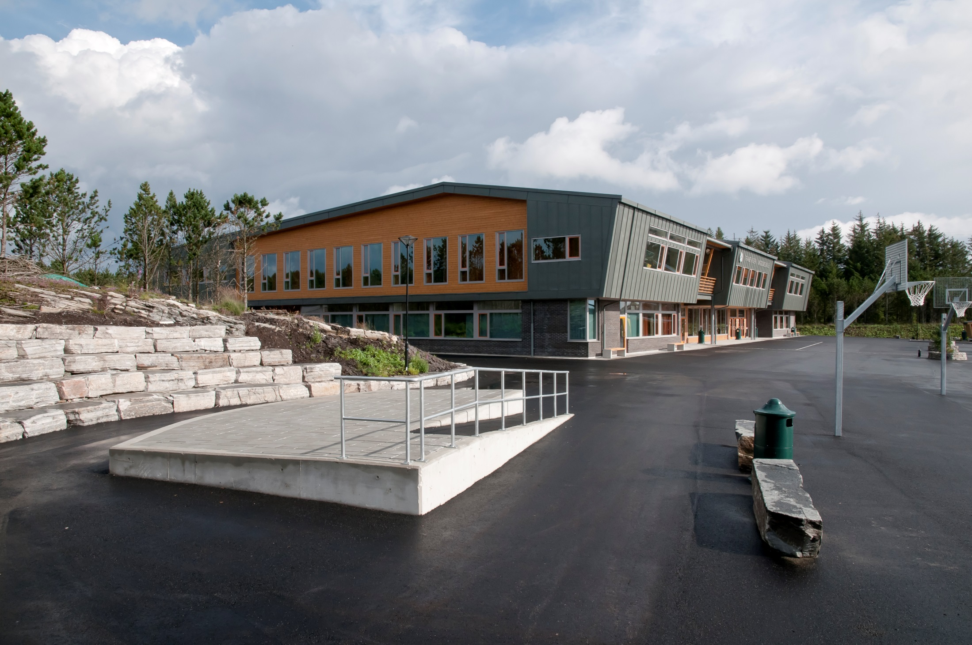
VELKOMMEN TIL TRANEVÅGEN UNGDOMSSKULE

Slide 2
Skuleleiinga
Rektor: Rune Golf
Avdelingsleiarar
8.trinn: Martha Helen Listou
9.trinn: Vidar Steffensen
10.trinn: Kjersti Hatletun

Slide 3
Overgang frå barneskule til oss:
Viktig med eit tett og godt samarbeid
Stort puslespel: 4 barneskular avleverer elevar til Tranevågen u.skule
Overføringsmøter mellom skulane
Besøksdag for elevane i juni
Foreldremøte til hausten klassevis

Slide 4
8. TRINN 2023-2024
5 klassar
2 kontaktlærarar per klasse
Alle har rett på tilpassingar ut frå føresetnader
På tvers av trinna alle valfag utanom trinnvis i Fysisk aktivitet og helse
Læringsplan / periodeplan

Slide 5
Avdelingar
8.trinn: 5 klasser 1.etg..
9.trinn: 5 klasser 2.etg.
10.trinn: 5 klasser 2.etg..
Innføringsgrupper for minoritetsspråklege elevar
Forsterka spesialpedagogisk avdeling

Slide 6
Tilvalsfag -Framandspråk
-Arbeidslivsfag
Valet skal gjelde for 8.-10.klasse
Karakteren på 10.trinn tel ved opptak til v.g.skule
Faget kan bli trekt ut til munnleg eksamen i 10.kl.

Slide 7
Tranevågen ungdomsskule tilbyr følgjande fag hausten 2023:
Framandspråk:
Tysk
Fransk
Spansk
Fordjupingsfag:
Engelsk fordjuping

Slide 8
Arbeidslivsfag
Praktisk fag
Mat og restaurantfag, byggfag, design
Element frå læreplan for yrkesfaglege studieprogram på v.g. skule
Dei praktiske oppgåvene skal knytast opp mot ulike yrkesfag og yrke
Likestilt alternativ til framandspråk og fordjuping i engelsk

Slide 9
Konsekvensar av val:
Kan søke alle utdanningsprogram på vidaregåande skule uansett om ein vel språk eller alf (arbeidslivsfag)
Studieførebuande utdanningsprogram må ha eit 2.framandspråk
Yrkesfaglege utdanningsprogramma -
ikkje krav om eit 2.framandspråk

Slide 10
Konsekvensar av val:
Framandspråk på u.skulen:
- Same språk på vgs: 2 år med framandspråk -ferdig 2.året
Alf eller nytt språk på vgs:
Framandspråk i alle 3 åra på vgs.
vil det redusere høve til å velje programfag på v.g 3.året.
Dei som skal gå på yrkesfag har kun engelsk som framandspråk på v.g.skule
Meir info: www.fremmedspraksenteret.no

Slide 11
Kva tilvalsfag skal eleven velje?
Samtal med eleven om dei ulike alternativa
Fleire teorifag el ha eit praktisk retta fag i løpet av veka?
Utfordrande å byte midt i utdanningsløpet
Gje skriftleg beskjed til skulen om det skulle vere noko ifht desse faga, frist i løpet av første halvdel av 8.trinn

Slide 12
Valfag
Natur og friluftsliv
Internasjonalt samarbeid
Fysisk aktivitet og helse
Produksjon for scene
Programmering
Praktisk handverksfag
Design
Produksjon av varer og tenester
Innsats for andre -kun for 9. og 10. trinn
Sjekk ut skulen si heimeside for meir info:
https://www.oygarden.kommune.no/tranevagenungdomsskule/tenester/praktisk-informasjon/fag/valfag/

Slide 13
Utdanningsval
Fag utan karakter alle år
Hovudvekt 9. og 10.
Jobbskyggedag 8. trinn
Arbeidsveke, open dag og informasjonsbesøk 9. trinn
Hospitering, skulebesøk, yrkesmesse, samtale med rådgivar 10. trinn

Slide 14
Vurdering
Med og utan karakter
Utviklingssamtale og elevsamtale
Undervegvurdering og sluttvurdering
Halvårsvurdering
Fagvurdering og vurdering av anna utvikling

Slide 15
Karaktergjeving
Berre halvårsvurdering med karakter er pålagt
Ofte forsvinn meldingane frå lærar under karakteren
Vi tonar ned karakterbruken - for å fokusere på framovermeldinga
Karakter på større prøvar / innleveringar

Slide 16
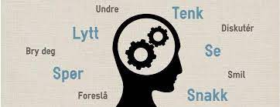
Rådgjevarkorps
Spesialpedagogisk rådgjevar: Herdis Reksten
Sosialpedagogisk rådgjevar: Evy Gjengedal
Migrasjonsrådgjevar: May Gunn Heimak
Utdanningsrådgjevar: Ingrid Larsen

Slide 17
Miljøavdelinga Ta vare på heile eleven
Psykososialt miljø
Treffrommet
Kantina
MOT-elevar

Slide 18
Skulehelsetenesta
Helsesjukepleiar Anette Ringheim
Skulelege: Mariell Fredbo

Slide 19
TA KONTAKT MED OSS
Martha.listou@oygarden.kommune.no
Rune.golf@oygarden.kommune.no
Grethe.algroy@oygarden.kommune.no

